Slide 1
2020届高三历史一轮复习
必修二第六单元
世界资本主义经济政策的调整

Slide 2
★近代西方资本主义的发展历程
（1）萌芽、产生：（14、15世纪）
（2）初步发展：（16、17世纪，新航路开辟、早期殖民扩张、重商主义）
（3）迅速发展：（第一次工业革命、自由主义经济思想）
（4）高速发展：（第二次工业革命）
（5）严重破坏：（“一战”期间）
（6）繁荣发展：（“一战”后）
（7）大萧条：（1929—1933年资本主义世界经济危机）
（8）创新体制与调整：（罗斯福新政、凯恩斯主义经济理论，尝试国家垄断资本主义模式）

Slide 3
★近代以来资本主义经济政策的演变
从整个资本主义经济史角度看，经济政策的发展经历了这样的历程：
15-17世纪的重商主义→→17-20世纪初期的自由主义（包含自由资本主义与垄断资本主义）→→20世纪30年代罗斯福新政开创国家全面干预经济（即国家垄断资本主义）→→‘二战’后国家垄断资本主义的新发展。
从单纯靠市场“看不见的手”到借助政府“看得见的手”，这是资本主义生产关系和经济运行机制自我调节的过程。“二战”结束后西方资本主义经济的变化，不管是支持政府管制或反对政府管制，分歧已不是政府是否应当对经济进行干预和调节，而是干预的程度多少的问题。

Slide 4
★单元结构
调整的背景——
空前严重的资本主义世界经济危机
调整的措施——
罗斯福新政
调整的影响——
战后资本主义的新变化
核心考点：
1929至1933年资本主义世界经济危机。（背景、影响、胡佛的应对措施）
罗斯福新政。（内容、影响）
第二次世界大战后美国等国资本主义的新变化。（表现、“福利国家”制度）

Slide 5
一.空前严重的资本主义世界经济危机：
经济危机（Economic Crisis）指的是一个或多个国民经济或整个世界经济在一段比较长的时间内不断收缩（负的经济增长率）。经济危机是资本主义经济发展过程中周期性爆发的生产相对过剩的危机，也是经济周期中的决定性阶段。自1825年英国第一次爆发普遍的经济危机以来，资本主义经济从未摆脱过经济危机的冲击。

Slide 6
一.空前严重的资本主义世界经济危机：
生产过剩：
﹥
供
求
生产相对过剩是指相对于劳动人民有支付能力的需求来说社会生产的商品显得过剩，而不是与劳动人民的实际需求相比的绝对过剩。它是资本主义经济危机的本质特征。

Slide 7
一.空前严重的资本主义世界经济危机：
（一）背景：
1.根本原因：资本主义制度的基本矛盾；
2.直接原因：生产和销售的矛盾；
3.具体原因：
（1）贫富差距扩大，限制了社会实际消费能力的增长；
（2）资本家被眼前利益所驱使，盲目扩大生产；
（3）毫无顾忌的分期付款和银行贷款，导致市场的虚假繁荣；
（4）股票等投机活动冲击了金融市场的稳定性。
4.政策原因：各国经济上奉行自由放任政策。
5.导火线：1929年10月24日，纽约华尔街股市崩溃。

Slide 8
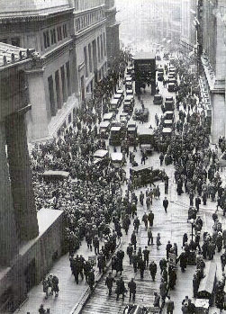
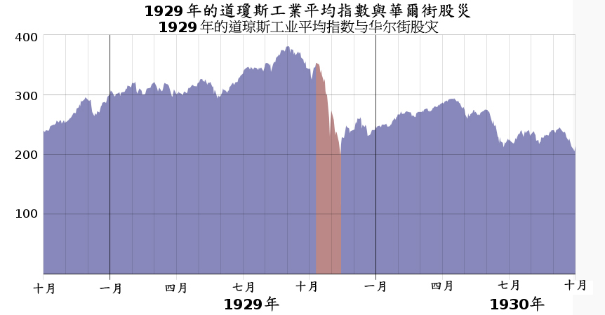
一.空前严重的资本主义世界经济危机：
（二）表现：
粉色部分反映道琼斯工业平均指数在华尔街股灾前后的波动
华尔街崩溃之日景象

Slide 9
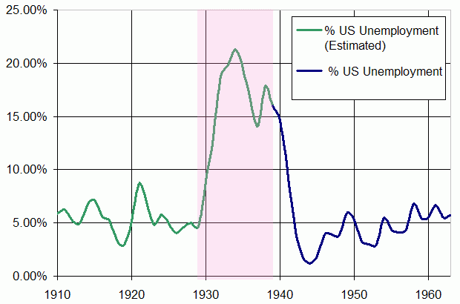
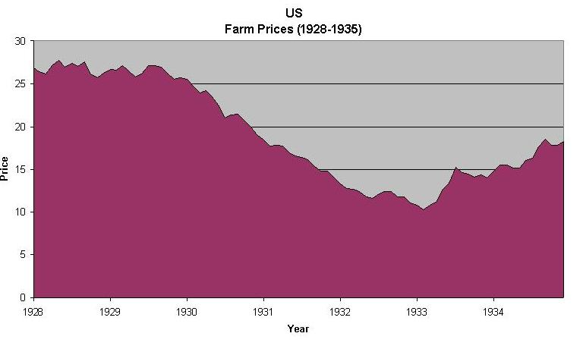
一.空前严重的资本主义世界经济危机：
（二）表现：
美国1910–1960年失业率，
其中大萧条（1929—1939）的年份为增亮
美国农产品价格(1928–1935)

Slide 10
一.空前严重的资本主义世界经济危机：
（二）表现：
股市崩溃
银行倒闭
企 业 破 产
工人失业
农民收入锐减

Slide 11
一.空前严重的资本主义世界经济危机：
银行
倒闭
无力偿还
挤兑存款
大量贷款
消费降低
扩大供应
民众
市场
企业
失业
萧条
利润降低
破产
大量投资
刺激生产
财富缩水
崩盘
股票贬值
股市

Slide 12
一.空前严重的资本主义世界经济危机：
（三）特点：
1.持续时间长（1929--1933年）；
2.波及范围广（领域多，地域广）；
3.破坏性极大（政治经济等全面出现危机）；
4.影响特别深远。

Slide 13
为什么1929-1933年的经济危机波及范围如此之广？
1.是由资本主义世界体系决定的。整个世界已经联系成为一个不可分割的整体，资本主义世界体系决定了整个世界经济的普遍联系，所以一旦某国爆发大规模的经济危机，其他国家一定会深受影响。
2.是由美国的经济地位决定的。美国是资本主义世界头号经济大国，美国经济对其他资本主义国家经济和世界市场有着极其重要的影响。
3.世界经济对美国的过度依赖。一战期间，英、法等国为赢得战争胜利，向美国大量借款。战争结束后，本身经济十分困难的英、法不得不向美国偿还债务，这就使英、法在经济上受制于美国。一战后美国凭借其强大的经济实力，以美元为武器，大肆推行金元外交。世界上主要资本主义国家对美国有很大的依赖性。
4.资本主义社会基本矛盾的普遍存在。

Slide 14
一.空前严重的资本主义世界经济危机：
（四）影响：
1.对资本主义各国：
（1）经济上：资本主义经济遭到空前严重的破坏；
 | 美国 | 德国 | 英国 | 法国 | 日本 | 资本主义世界
工业下降 | 46.2% | 40.2% | 20% | 31.9% | 37.4% | 1/3以上
外贸缩减 | 70% | 69.1% | 50% | 48% | 50% | 2/3
失业人数 | 1700万 | 800万 | 400万 | 85万 | 300万 | 3000万以上

Slide 15
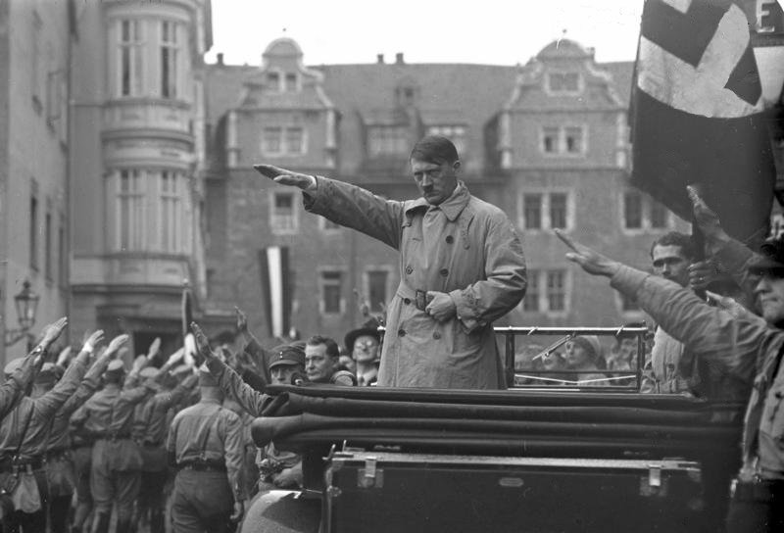
一.空前严重的资本主义世界经济危机：
（四）影响：
1.对资本主义各国：
（1）经济上：资本主义经济遭到空前严重的破坏；
（2）政治上：加深了各主要资本主义国家社会危机；
①人民要求改善生活，示威、游行和罢工不断，阶级矛盾空前尖锐；
②法西斯分子乘机兴风作浪，导致社会动荡不安。（德国，日本）

Slide 16
一.空前严重的资本主义世界经济危机：
（四）影响：
2.对国际关系：加剧了世界局势的紧张；
（1）帝国主义之间的矛盾进一步激化；打起关税战、倾销战、货币战、市场战；
（2）帝国主义与殖民地半殖民地的矛盾更尖锐。
在1929--1933年世界经济危机期间，美国带头大幅度提高关税，从而引发了一场关税大战。这反映了经济危机爆发后，西方国家：
A.一致提高关税，共度难关 B.设置关税壁垒，转嫁危机
C.整顿金融体系，扩大内需 D.实行国家干预，限制出口
(1)美国为何要提高进口税率？其目的是什么？
答: 经济危机爆发后市场产品大量积压，所以要限制外来商品。其目的是保护本国工农业的生产，抵制外国商品的竞争。

Slide 17
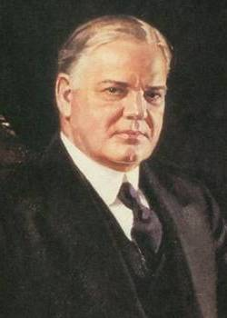
一.空前严重的资本主义世界经济危机：
（五）胡佛政府应对危机的措施：
史料：经济不景气的问题绝不能用立法的行动或行政的声明来解决。经济的创伤只能由经济实体的细胞——生产者和消费者——来自我治疗。
——胡佛的第二个年度国情咨文
1.胡佛的措施：坚持自由放任政策。
2.结果：不但未能制止危机，反而使危机严重恶化。

Slide 18
资本主义世界经济危机的启示
1.经济发展要和改善人民生活水平相结合，要不断缩小贫富差距，促进社会和谐发展；
2.要规范股市和信贷，防范金融投机，以保证国民经济的良性发展；
3.要居安思危，与时俱进，适时调整生产关系；
4.要把市场调节与国家干预相结合；
5.国际关系的和谐极为重要。各国在经济发展过程中要加强协调国际经济关系，妥善消除贸易壁垒，实现国际贸易自由化。

Slide 19
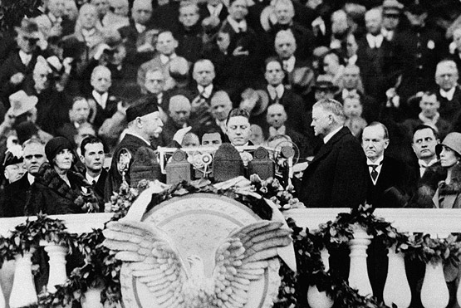
二.罗斯福新政：
（一）背景：
1.资本主义世界经济危机严重，社会矛盾激化；
2.胡佛应对危机的政策失败，加剧了美国的危机；
3.1932年罗斯福当选为美国总统。
“I pledge you, I pledge myself to a new deal for the American people.”
——Franklin D. Roosevelt
1933年3月4日，罗斯福宣誓就职，成为美国第32届总统

Slide 20
二.罗斯福新政：
Relief Recover Reform
救济──指救助急需帮助的失业者和贫民；
复兴──指为失业者提供工作机会，使陷入萧条的经济恢复运转；
改革──指采取长远措施改善全国总体经济状况。
▲ 分为两个阶段：
（1）第一阶段：1933~1934年，着重调整与复兴经济
（2）第二阶段：1935~1938年，着重改革与立法
（★ 实施救济贯穿新政全过程）

Slide 21
二.罗斯福新政：
（二）措施：
措施 | 具体内容 | 作用
财政金融 |  | ①恢复金融秩序，稳定人 心；②保证工农业生产
工业方面 |  | ①防止盲目生产 ②缓和阶级矛盾
农业方面 |  | 克服农业生产相对过剩，稳定农产品价格，提高农民收入，促进农业复苏。
社会福利 |  | 增加就业，刺激消费和生产，稳定秩序，维护失业者自尊
社会立法 |  | 保障工人权利，缓和劳资矛盾；维护社会稳定
①银行修整，恢复信用；
③央行扩权；
②美元贬值，刺激出口；
④管制证券。
①通过《全国工业复兴法》；
②环节监督；
③防止过剩；
④调整关系。
①成立农业调整署；
②调控市场；
③补贴农民；
④调整结构。
①建立联邦紧急救总署；
②加强社保；
③“以工代赈”；
①签署《全国劳工关系法》；
③社会保险；
②成立全国劳工关系委员会；
④财产税法。

Slide 22
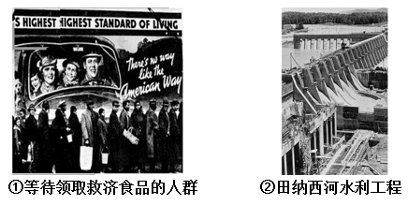
二.罗斯福新政：
（二）措施：
右侧图示显示图①是_______救济，图②是 （间接救济）
[问]图②救济方式有何积极作用？
直接
以工代赈
答：增加就业，刺激消费，稳定社会。
[史料]工业方面罗斯福颁布《全国工业复兴法》，其内容之一是适当提高劳工地位，改善劳工待遇等社会保障措施。
[问](1)《全国工业复兴法》旨在复兴美国工业，但为什么涉及社会保障问题？
答：缓和社会矛盾，稳定社会秩序；促进经济恢复。
(2)“新政”的一系列措施主要是通过 方式建立的。
国家立法

Slide 23
要注意的几个知识点
1.四点内容主要包括救济、复兴和改革三个方面，（三R）新政第一阶段着重调整与复兴经济，第二阶段着重进行改革，而救济则贯穿整个过程；
2.注意法律的颁布时间；
1933年《紧急银行法》 、《农业调整法》、《紧急救济法 》、《工业复兴法》
1935年《社会保险法》、《全国劳工关系法》、《公平劳动标准法》 ，
3.新政结果导致国家开支显著增加；
4.真正摆脱危机是二战。

Slide 24
二.罗斯福新政：
（三）特点：（新政中“新”表现）
1.新的特点：保持资本主义的自由企业制度，政府对经济进行全面干预，以缓和国内阶级矛盾；
2.新的起点：罗斯福新政把美国的私人垄断资本主义推向国家垄断资本主义；
3.新的模式：开创国家干预经济发展的新模式；
4.新的政策：实行国家干预经济的政策，放弃传统的自由放任政策；
[判断]罗斯福新政开创了国家干预经济的新模式，资本主义世界经济迎来国家垄断资本主义新时期。（ ）
√

Slide 25
二.罗斯福新政：
（四）实质：
在不触动资本主义制度的前提下，资本主义生产关系的局部调整，是资本主义制度的自我调节和完善。
[史料]作为一个国家，我们拒绝了任何①彻底的革命计划，为了永远地纠正我们经济制度的严重缺点，我们依靠的是②旧民主秩序的新运用。——罗斯福
[问](1)史料划线①指 体制。
(2)划线②如何理解，表明新政的实质是什么？
效仿苏联的计划经济
答：指坚持资本主义的自由企业制度，在资本主义范围内进行制度调整。

Slide 26
二.罗斯福新政：
有学者指出，罗斯福是一个精明的统治者，他扮演了一个改良主义者的角色，对此理解最准确的是( )
A.他否定了资本主义的私有制度
B.他改变了资本主义的自由企业制度
C.他调和了美国社会的劳资矛盾
D.他以国家干预的方式完善了资本主义
D
1935年，某些批评者对新政“大笔开支”“敲诈富人计划”和“社会主义”不满，批评政府抛弃自由政策，甚至一提到罗斯福的名字都觉得反感。此现象出现主要是因为新政( )
A.国家干预经济 B.缓和劳资矛盾 C.关注弱势群体
A

Slide 27
二.罗斯福新政：
（五）影响：
1.经济方面：使美国经济逐渐走出低谷，促进经济的恢复和发展；（工业，农业，国民收入）
2.政治方面：缓和了社会矛盾，遏制了美国法西斯势力，巩固了美国的民主制度；
3.政策方面：开创了国家干预经济的新模式，国家垄断资本主义开始出现；
4.制度方面：挽救了资本主义制度，对资本主义世界经济带来深远影响，资本主义进入国家垄断资本主义时期。

Slide 28
★罗斯福新政成功的原因
1.罗斯福新政是资本主义发展的客观要求。资本主义从自由竞争发展到垄断，都没有从根本上消除生产的无政府状态，生产与销售的矛盾常常引起经济危机，资产阶级千方百计地寻求摆脱危机的出路，新政正是这种要求的反映；
2.是由美国的国情决定的。美国有雄厚的经济实力，使罗斯福政府有能力干预经济，如给农民大量的补贴、大规模兴建公共工程等；
3.独立战争以来形成的民主传统为新政的实施提供强有力的政治保障；
4.借鉴当时社会主义国家苏联计划经济的成功经验；
5.罗斯福个人素质所起的作用；
6.20世纪30年代，国家干预经济理论特别是凯恩斯主义为实施新政提供了理论依据。

Slide 29
★罗斯福新政成功的启示
1.强化金融监管力度，实行正确的货币政策，防范金融风险；
2.以工代赈，启动市场，扩大就业；
3.重视农业，强基固本；
4.切实转换政府职能，提高效率。

Slide 30
★多种史观看待罗斯福新政
史观 | 认 识
近代化史观 | 罗斯福新政通过国家干预经济的手段，调整了美国的经济模式，缓和了经济危机，探索了资本主义国家现代化的新模式。
社会史观 | 罗斯福通过加强救济工作、强化社会保障、加强社会立法等措施有效解决了经济危机带来的严重社会问题（失业、贫困、流浪等），缓解了社会紧张局势。
生态史观 | 罗斯福减少农业耕种面积、修建田纳西水利工程等措施保护了美国的生态环境，保证了可持续发展。
整体史观 | 罗斯福新政标志着资本主义告别了自由放任政策占统治地位的时代，迎来了以国家干预经济为特征的国家垄断资本主义时代。同时罗斯福新政、新经济政策、中国改革开放反映了社会主义与资本主义的相互借鉴，说明市场和计划都是调节经济的手段。

Slide 31
三.战后资本主义的新变化：
（一）经济政策：国家垄断资本主义的发展：
1.背景：
（1）罗斯福新政的成功提供借鉴；
（2）战后西方国家重建的需要；
（3）二战后新科技革命的推动；
（4）凯恩斯主义奠定理论基础。
1945年英国工党以其标榜为“社会主义”的竞选纲领（包括国有化，增加就业，推行社会保障等）赢得大选。对这一纲领认识正确的是（ ）
A.外部有助于缓和与苏联的紧张关系
B.本质上超越了资本主义改良方案
C.手段上加强了国家对经济的干预
C

Slide 32
三.战后资本主义的新变化：
（一）经济政策：国家垄断资本主义的发展：
2.发展历程：
（1）“黄金时期”：二战结束至20世纪70年代初期；
（2）“滞胀”时期：20世纪70年代，美国和西欧主要资本主义国家经济出现“滞胀”现象，通货膨胀严重；
（3）调整时期：各国减少国家对经济的干预，英美等国逐渐发展出一种将政府干预与市场相结合、国有制与私有制并存的“混合经济”。

Slide 33
三.战后资本主义的新变化：
（一）经济政策：国家垄断资本主义的发展：
3.实质：
资本主义生产关系的局部调整；
图表史料 主要资本主义国家经济增长率比较表：
[问](1)以1973年为界，主要资本主义国家经济发展怎样的变化？反映了怎样的状况？
国别 | 1950～1973年 | 1973～1978年
日本 | 14.1 | 1.1
西德 | 7.6 | 0.9
法国 | 6.1 | 1.3
美国 | 4.3 | 2.5
答：1973年前数据高于1973年后。资本主义工业生产从高速增长出现“黄金时期”到增长缓慢，出现经济“滞胀”现象。
(2)针对这种状况的各国如何调整的？
答：适当减少国家对经济的干预，发展“混合经济”。

Slide 34
三.战后资本主义的新变化：
（一）经济政策：国家垄断资本主义的发展：
4.影响：
（1）积极方面：
①适应了生产力的发展，促进资本主义发展出现“黄金时期”；
②一定程度上减少了企业之间的盲目竞争，有利于缓和社会矛盾。
（2）消极方面：
①造成国家财政负担；
②不可能从根本上避免经济危机。

Slide 35
★国家资本主义与国家垄断资本主义
1.不同：
（1）含义:国家资本主义是指国家能够直接支配、控制的资本主义经济；它的性质与作用取决于国家政权性质，无产阶级专政下的国家资本主义，受公有制控制和无产阶级的监督。国家垄断资本主义是资产阶级政权与私人垄断资本相结合而形成的垄断资本主义；它的实质是垄断资本直接控制和利用国家政权，并通过国家政权干预和调节社会经济生活，代表资产阶级总利益，完全是资本主义性质。
（2）表现:前者主要指苏俄实行新经济政策时期，采用租让与租用形式，由外国资本主义经营企业；中国向社会主义过渡时期，对民族资本主义进行改造时的企业。后者指罗斯福新政以后资本主义国家的经济形式，在二战后有很大发展。
2.相同：都体现了国家对经济的干预,一定程度上促进了经济发展。

Slide 36
三.战后资本主义的新变化：
（二）社会政策：建立“福利国家”：
1.背景：
（1）经济：
①资本主义发展的“黄金时期”提供物质保障；
②跨国公司的全球性经营，获得巨额利润。
（2）政治：
①工人运动的争取；
②民主制度的完善；
③资产阶级维护自身统治的需要。

Slide 37
三.战后资本主义的新变化：
（二）社会政策：建立“福利国家”：
1.背景：
（3）思想：
①人权和民主政治的理念不断发展；
②主张国家干预经济的凯恩斯主义的盛行。
（4）资本主义发展的经验教训：
①经验：罗斯福新政的成功实践提供借鉴；
②教训：汲取贫富差距过大导致1929—1933年经济危机的教训。

Slide 38
三.战后资本主义的新变化：
（二）社会政策：建立“福利国家”：
2.目的：
（1）缩小贫富差距，减少因贫困而引发的社会问题；
（2）缓和社会矛盾，维护社会稳定。
20世纪80年代，英国首相撒切尔夫人说：“社会有一个梯子和一张安全网，梯子用来供人们自己努力改善生活，安全网则用来防止人们跌入深渊。”
[问](1)这里“安全网”是指西欧资本主义国家普遍实行 政策。
社会福利
B
(2)设这张“网”的主要目的是（ ）
A.提高劳动者的积极性、刺激经济发展
B.防止人民极端贫困和社会动荡
C.实行社会保险制度，优化政府形象 D.暂时缓和社会矛盾

Slide 39
三.战后资本主义的新变化：
（二）社会政策：建立“福利国家”：
3.发展历程：
（1）二战后开始兴起（至六十年代）；
（2）20世纪六七十年代日渐完备；
（3）1973年经济危机后受挫，但仍在继续发展；
（4）20世纪80年代后，缩小“福利国家”的规模。
4.实质：
国家运用财政手段对国民收入再分配的一种手段，是对资本主义生产关系的局部调整。

Slide 40
三.战后资本主义的新变化：
（二）社会政策：建立“福利国家”：
5.特点：
（1）从单纯的社会救济发展成为公民的社会权利；
（2）得到立法和社会制度的保障；
（3）覆盖面广，低收入阶层受惠较多。
“最穷的与最富的，在交税之前可以相差17倍，但是纳完税之后，差距可以缩小到3倍”。材料表明北欧国家福利政策的推行，其深远影响是（ ）
A.缩小了社会贫富差距 B.有利于实现社会公平
C.保障了家庭最低收入 D.提供了良好社会服务
B

Slide 41
三.战后资本主义的新变化：
（二）社会政策：建立“福利国家”：
6.评价：
（1）积极：
①一定程度上促进了社会平等，缓和了社会矛盾，稳定了社会秩序；
②促进消费，拉动经济发展。
（2）消极：
①加重了国家的财政负担和公民的纳税负担；
②助长惰性，降低劳动积极性，引发社会道德危机。
③不能消除贫富分化。

Slide 42
三.战后资本主义的新变化：
（三）经济结构：第三产业的兴起：
1.原因：
（1）科学技术的进步（第三次科技革命）；
（2）社会生产力的迅速发展；
（3）公众生活水平的提高及消费需求的多样化。
2.表现：
（1）第三产业成为国民经济中增长最快的部门；
（2）产值在国民经济中所占比重、就业人数在总劳动力中所占比重都迅速上升。

Slide 43
三.战后资本主义的新变化：
（三）经济结构：第三产业的兴起：
3.影响：
（1）促进了经济竞争力的提高，拓展了经济活动领域；
（2）增加了就业，扩大了市场，改善了资源配置；
（3）在一定程度上缓和了经济的周期性波动，使经济产生了质的变化。
有学者说，在现代化发展的某一阶段上，“当非西方国家仍在为实行现代化而伤透脑筋，西方国家则似乎已出现超越现代化的新动向。”属于这一阶段“新动向”的是（ ）
A.工业生产比例显著降低 B.西方优势地位完全确立
C.社会生活世俗化城市化 D.现代经济模式趋于定型
A

Slide 44
三.战后资本主义的新变化：
（四）增长模式：“新经济”的出现：
1.时间：
20世纪90年代的美国（克林顿时期）；
2.含义：
是在经济全球化形势下的一种以知识经济为基础，以信息技术为主导的新的经济增长模式；
3.原因：
经济全球化和信息技术革命的推动；
4.特征：
知识化；网络化；全球化。

Slide 45
三.战后资本主义的新变化：
（四）增长模式：“新经济”的出现：
5.表现：
高经济增长率、低通货膨胀率和低失业率；
6.作用：
（1）推动了美国经济长达十年的持续增长；
（2）只是生产关系的局部调整，不可能从根本上消除经济危机。

Slide 46
★对二战后资本主义经济新变化的认识
1.二战后资本主义新变化的实质是资本主义生产关系的自我调整,是资本主义为克服经济危机,缓和社会矛盾而进行自我调节和调整的结果。
2.资本主义经济的新变化并不能从根本上解决资本主义社会固有的矛盾和问题。
2.资本主义之所以要主动地进行自我调节,既是利润最大化的需要,也是为了与社会主义制度进行较量而不得不采取的一些改善措施,包括借鉴社会主义的一些经验。

Slide 47
『史论观点』1929～1933 年世界经济危机爆发的原因
1929～1933 年的资本主义世界经济危机……究其根源,这是因为工业革命完成之后创造出了前所未有的巨大的生产力,……但走上现代化道路的国家没有适应这一重大变化,采取措施在其他领域进行相应的调整,解决消费不足的问题,而是延续“无为而治”的经济政策。
——杨宁一《历史学习新视野 新知识》

Slide 48
『史论观点』国家加强对经济的干预
美国的创新在于:它建立了这样一个政府,它分权但不分裂,制衡却不抗衡；…… 20 世纪 20 年代末,为了拯救市场,唯一的办法居然是“中止市场”! 但“中止市场”又不是“消灭市场”,需要的是一种能够“控制”市场的权力,而执行这种权力的恰恰是国家!
——钱乘旦《世界现代化历程》

Slide 49
『史论观点』福利政策的影响
从本质上说，福利国家政策是由国家主持的实现社会收入再分配的一种方式，它主要通过抽肥补瘦的方式来实现。……福利国家政策的长期实行必然与经济发展的效率发生矛盾，巨额公共开支，国家不堪负担，社会成员的劳动积极性下降，产品竞争能力不强，中产阶级日益削弱，国家生产和国民收入增长缓慢。
——马克垚《世界文明史》

Slide 50
